Slide 1
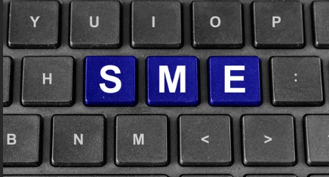
9.
ČLENSTVÍ V PROFESNÍCH ORGANIZACÍCH

Slide 2
Dnešní podnikatelské prostředí ukazuje, že být členem sdružení podnikatelů, komor a cechů má čím dál větší význam.
Malé a střední podniky se v rámci na svou „velikost“ vymezují většinou na regionální úrovni svého působení a pro státní správu jako jednotlivci nejsou tak významným partnerem.
Tato skutečnost, je jeden z hlavních důvodů, proč firmy, které potřebují prosadit svůj názor nebo ochránit své podnikatelské zájmy vůči třetím stranám, vstupují do těchto organizací. Tímto tak dokáží násobit svou sílu a argumentační moc.
Česká republika je zemí, kde doposud zájmová sdružení podnikatelů zatím příliš silnou pozici nemají.
Ing. Lenka Prachařová, Ph.D.

Slide 3
Podnikatelé se jen velmi sporadicky chtějí dobrovolně angažovat v některé organizaci.
Nerovných podmínek ve svém podnikání si uvědomují až v okamžiku střetu s realitou, kdy se např. stát snaží o regulaci jejich typu podnikání nebo i o významné omezení pomocí zákonů, vyhlášek a nařízení.
Podnikatelé, kteří jsou členy profesních organizací mají v průběhu podnikání možnost své nároky, požadavky a připomínky argumentovat jednoznačně, kvalifikovaněji a razantněji.
Další funkcí pro podnikatele mohou tato sdružení mít v garanci kvality a odbornosti jejich členů a jimi nabízených výrobků, produktů a služeb nebo i v účelovém lobbingu ve vztahu ke státním orgánům.
Ing. Lenka Prachařová, Ph.D.

Slide 4
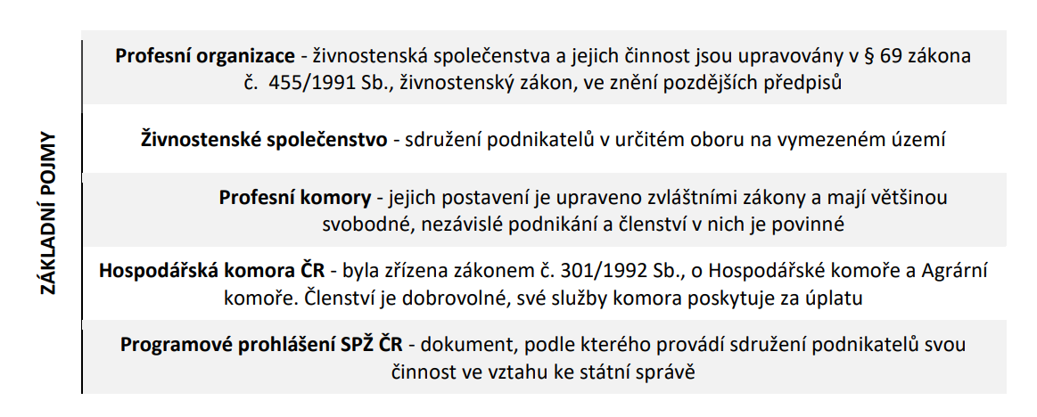

Slide 5
PODPORA STÁTU SDRUŽENÍM PODNIKATELŮ
Profesní sdružení, nazývaná také jako živnostenská společenstva, která si pro svou činnost mohou vybrat nejrůznější názvy.
Názvy obvykle vystihují předmět jejich zájmu, jako jsou např.: asociace, společnost, cech, sdružení.
Zvláštní postavení mají mezi zájmovými sdruženími komory. Tyto komory nejsou živnostenskými společenstvy, ale jejich činnost je upravena zákony.
Nejvýznamnějšími komorami, které zastupují podnikatele, jsou:
    Hospodářská komora,
    Agrární komora České republiky.
Ing. Lenka Prachařová, Ph.D.

Slide 6
Hospodářská a Agrární komora České republiky jsou svou působností etablovány jak na republikové, tak regionální úrovni.
MPO ČR prostřednictvím Českomoravské záruční a rozvojové banky a jejich programů uskutečňuje podporu zakládání a rozvoj kooperačních sdružení malých a středních podniků k posílení jejich celkového postavení v tržním prostředí.
Příjemce takové podpory může být jak fyzická, tak i právnická osoba působící podle smlouvy o sdružení, tak hospodářské komory či živnostenská společenstva nebo případně jiné sdružení, které jsou uvedeny v podmínkách daného programu.
Ing. Lenka Prachařová, Ph.D.

Slide 7
HOSPODÁŘSKÁ KOMORA ČR
Hospodářská komora ČR je jediným zákonným zástupcem podnikatelů v České republice.
Hospodářská komora České republiky byla zřízena zákonem č. 3010/1992 Sb., o Hospodářské komoře České republiky a Agrární komoře České republiky.
Hospodářská komora ČR sdružuje velké, střední a malé podniky v okresních komorách.
Sdružuje více než 16 000 členů organizovaných v 60 komorách v regionech a ve 124 oborových asociacích.
Více než 60 ze 100 největších českých firem je členem HK ČR.
Ing. Lenka Prachařová, Ph.D.

Slide 8
Hospodářská komora ČR hájí zájmy podnikatelů ze všech oborů a ze všech regionů s výjimkou oblasti zemědělství, potravinářství a lesnictví (tuto činnost vykonává Agrární komora ČR).
Posláním Hospodářské komory je:
  vytvářet příležitosti pro podnikání,
  prosazovat a podporovat opatření, která přispívají k rozvoji podnikání v ČR, a tím i k celkové ekonomické stabilitě státu.
  Současná Hospodářská komora úzce navazuje na činnost nejen předválečných obchodních, průmyslových a živnostenských komor, živnostenských spolků a dalších samosprávných podnikatelských sdružení, ale její historie je také úzce spjata s historií obchodních komor z doby Rakouska – Uherska.
Ing. Lenka Prachařová, Ph.D.

Slide 9
  - Hlavními úkoly Hospodářské komory ČR ve vztahu k malému a střednímu podnikání jsou:
  podpora exportu
  podpora evropské integrace
  právní a legislativní poradenství
  celní a certifikační služby
  informační služby
  reprezentační služby
  styk s partnerskými komorami v zahraničí
  poradenské služby zaměřené na daňovou a finanční problematiku
  informace o státních programech podpor malého a středního podnikání
Ing. Lenka Prachařová, Ph.D.

Slide 10
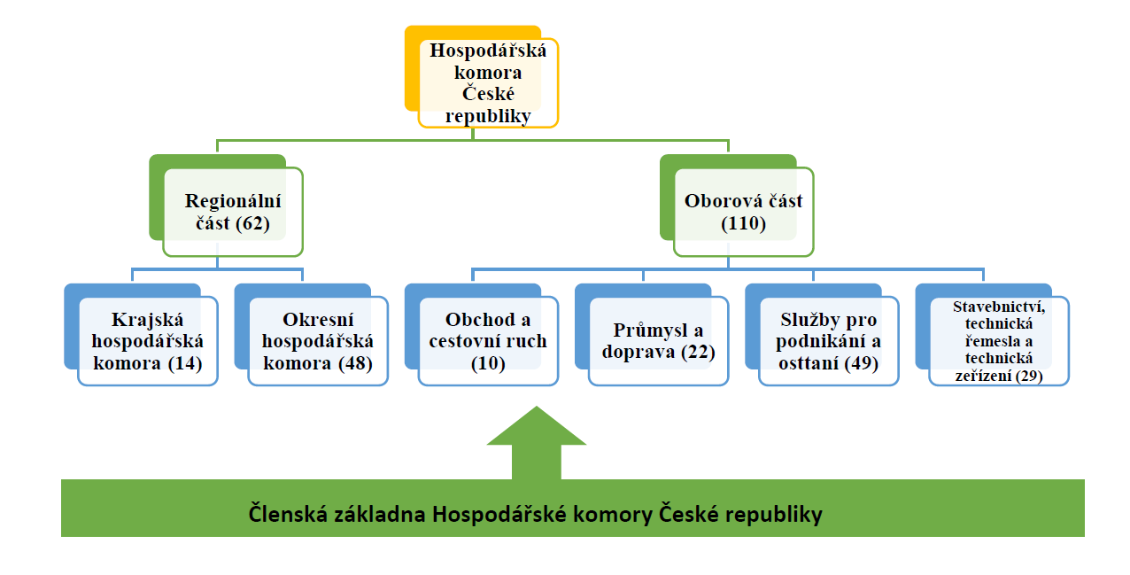
Ing. Lenka Prachařová, Ph.D.

Slide 11
PROFESNÍ KOMORY
Profesních komor je v České republice mnoho.
Jejich postavení je upraveno zvláštními zákony.
Komory, resp. Jejich členové mají většinou svobodná a nezávislá povolání (auditoři, daňový poradci, stomatologové).
Rozdíl mezi profesní komorou a jinými profesními sdruženími spočívá v tom, že členství v komoře je povinné a např. každý lékař nebo advokát musí být členem své profesní komory.
Hlavním cílem komor je z jejich principu zřízení hlavně garance odborné způsobilosti jejich členů a vydávání závazných stanovisek k jednotlivým odborným problémům vyskytující se v jejich profesním zařazení.
Ing. Lenka Prachařová, Ph.D.

Slide 12
Dalšími významné cíle komor
- dbát na to, aby členové komor vykonávali své profese odborně, v souladu s etikou a způsobem stanoveným zákony a řády komor
- garantovat odbornost svých členů a potvrzovat splnění podmínek k výkonu daného povolání
- posuzovat a hájit práva, profesní, sociální a hospodářské zájmy svých členů
- vést seznam svých členů
Profesní komory jsou oprávněny
- účastnit se jednání např. při tvorbě sazebníků lékařských výkonů
- účastnit se výběrových řízení při obsazování vedoucích míst v organizacích státní správy
- stanovovat podmínky k výkonu soukromé praxe svých členů
- vydávat osvědčení o splnění podmínek
- řešit stížnosti na výkon svých členů
Ing. Lenka Prachařová, Ph.D.

Slide 13
PROFESNÍ A ZÁJMOVÉ SDRUŽENÍ PODNIKATELŮ
Činnost profesního sdružení podnikatelů je na rozdíl od komor upravena živnostenským zákonem a občanským zákoníkem a bývá zakládáno k ochraně profesních zájmů.
Členství v těchto sdruženích je založeno na principu dobrovolnosti a podmínky pro přijetí jsou vždy sepsány ve stanovách daného sdružení. Politická a ekonomická praxe svým vývojem ukázala, že je dobré mít organizaci, která bude za tu danou skupinu vystupovat, proto je profesních sdružení podnikatelů celá řada.
Sdružení si mohou navzájem konkurovat, což má vliv na jejich sílu. Nejméně vhodná je situace, když sdružení ovládnou určití úzce zájmově vyhranění lidé se snahou hrát tzv. „malou domů“, a nemusí to být pouze finanční zájem.
Ing. Lenka Prachařová, Ph.D.

Slide 14
K založení sdružení se vyžaduje písemná smlouva uzavřená zakladateli anebo schválení založení sdružení na ustavující členské schůzi.
O založení sdružení se na ustavující schůzi sepíše zápis, obsahující seznam zakládajících členů sdružení s uvedením jejich jména, popř. názvu firmy a bydliště, popř. sídla firmy, vše se stvrdí jejími podpisy.
Ke smlouvě nebo zápisu ustavující schůze musí být přiloženy stanovy a určení kompetentních osob oprávněných jednat jménem sdružení.
Toto schvalují zakladatelé nebo ustavující členská schůze.
Stanovy určují název, sídlo a předmět činnosti sdružení, úpravu majetkových poměrů, zánik a zánik členství, práva a povinnosti členů, orgány sdružení včetně vymezení jejich působnosti, způsob zrušení sdružení a naložení s jeho likvidačním zůstatkem.
Sdružení je právnickou osobou, jež odpovídá svým majetkem za nesplnění svých povinností.
Ing. Lenka Prachařová, Ph.D.

Slide 15
SDRUŽENÍ PODNIKATELŮ A ŽIVNOSTNÍKŮ ČR
Sdružení podnikatelů a živnostníků ČR zastupuje kontinuálně zájmy svých členských organizací a jejich členů - živnostníků a malých a středních podnikatelů od 16. prosince roku 1989 a v současné době má SPŽ ČR přes 380 000 členů a sympatizantů začleněných v mnoha společenstvech a ceších.
Hlavním úsilím SPŽ ČR je vytváření legislativního, materiálního a mediálního prostředí, které umožní tomuto ekonomicky velmi významnému uskupení odpovídající rozvoj a postavení.
SPŽ ČR se také aktivně podílí na vládní politice podpory malého a středního podnikání, a to ve spolupráci jak s MPO ČR a Českomoravskou rozvojovou a záruční bankou, tak i s dalšími orgány státní správy.
Ing. Lenka Prachařová, Ph.D.

Slide 16
PŮSOBENÍ SDRUŽENÍ PODNIKATELŮ A ŽIVNOSTNÍKŮ ČR
Vytváří legislativní normy, které vytváří spravedlivé podnikatelské prostředí mezi všemi druhy podnikatelských aktivit
odstraňuje zbytečné administrativní bariéry
odstraňuje protekcionismus a nerovné podmínky tuzemských a zahraničních podnikatelů
sjednocuje podmínky v rámci jednotlivých druhů podnikání v rámci EU
vytváří vyvážený a odpovědný trh práce
snižuje státní administrativu
vytváří účinný a spravedlivý sociální systém

Slide 17
FRANCHISING V MALÉM A STŘEDNÍM A PODNIKÁNÍ
Franchising se využívá v situacích, kdy podnikatel nemá pro své podnikání zajímavý nápad, se kterým by se na trhu dobře uplatnil.
Je považován za nejdynamičtější metodu prodeje zboží a služeb druhé poloviny 20. století a podnikatel nejen motivuje, ale poskytuje mu i potřebné know-how.
V ČR je možnost volného podnikání stále poměrně krátké a doposud ne zcela rozvinuté.
Před rokem 1990 byl pojem franchising v ČR neznámý, natož aby byl efektivně využíván.
Rychlému rozšíření franchisingu bránila ze samého začátku jednak ne-zkušenost s touto formou podnikání, nedostatek kapitálu a malý zájem bankovních institucí o zapojení se do této formy podnikání.
Ing. Lenka Prachařová, Ph.D.

Slide 18
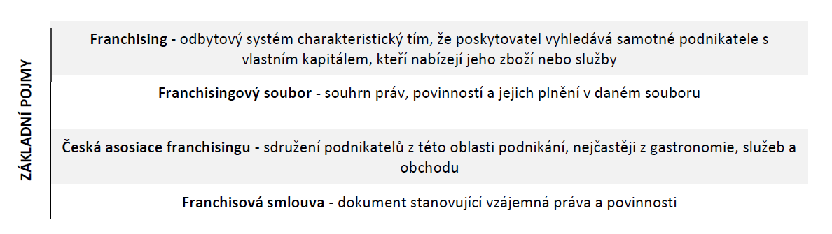

Slide 19
Franchising je odbytový systém, který je charakteristický tím, že poskytovatel franchisy vyhledává samostatné podnikatele s vlastním kapitálem, aby nabízeli jeho zboží a služby.
Jejich vzájemná práva a povinnosti jsou založeny na smluvním základě.
Franchising je prakticky pronájem práv k podnikání, kdy jedna strana poskytuje licenci a zaběhnutou obchodní značku a druhá strana podle určených pravidel pod touto značkou samostatně podniká.

Slide 20







VÝZNAMNÉ FRANCHISINGOVÉ SPOLEČNOSTI

Slide 21
FRANCHISING JAKO MODERNÍ FORMA PODNIKÁNÍ
Franchising je metodou podnikání prověřenou v obchodní činnosti firem, bývá označován jako moderní metoda podnikání.
Na bázi franchisingu fungují i dosti odlišné typy firem, a to není vůbec ke škodě podnikání.
V dnešní době existují i na našem území velké nadnárodní společnosti, které touto cestou přinášejí celý koncept pro prodej, nebo také i menší tuzemské firmy, které routo cestou hledají nové příležitosti pro rozvoj svého podnikání. Setkat se s nimi je možno např. jak u benzínových pump, hotelů, restaurací, tak u módních řetězců.
Smlouvy na franchising bývají uzavírány většinou na dobu určitou (2–20 let, většinou však na 5 let), jejich délka závisí na oboru podnikání a zejména na potřebách investičních výdajů vynaložených pro zahájení podnikatelské činnosti. Průměrná doba uzavřené franchisové smlouvy v ČR je deset let.

Slide 22
Vyznačuje se souborem služeb, které poskytovatel za měsíční poplatek, předává franchisantu.
Zpravidla požaduje každý franchisové systém při vstupu nové firmy do systému určitý jednorázový poplatek a dále potom zmíněné průběžné poplatky (měsíční, čtvrtletní, roční).
Výjimkou ani není poplatek v určitém procentu z obratu.
Dobrý franchisové systém je takový, že příjemci nabízí takové služby, které mu umožní plně se soustředit na naplňování podnikatelského záměru.
Daný systém mu tedy výrazně pomáhá při realizaci podnikatelských aktivit a poskytuje mu možnost získat sebe-jistotu v jeho každodenní práci.

Slide 23
TYPY FRANCHISY
Odbytový franchising = Příjemce franchisy – franchisant prodává zboží ve svém obchodě, který nese název poskytovatele franchisy – franchisora.
Franchising služeb = Franchisant poskytuje služby s obchodním názvem poskytovatele franchisy a zavazuje se tak dodr-žovat určitá pravidla a předpisy.
Výrobní franchising = Franchisant vyrábí podle předpisů franchisora určité výrobky a ty prodává pod značkou franchisora.
Minifranchising = Tento způsob je používán při poskytování licence na prodej exkluzivního zboží. Franchisor na základě smlouvy poskytuje výhradní právo na prodej svého zboží na přesně vymezeném teritoriu a exkluzivní prodejní vybavení případně i vstupní kapitál.

Slide 24
Master franchising = Jde vlastně o strukturovaný systém, kdy franchisor poskytuje franchisantovi možnost vytvořit subfranchising, čímž se z původního franchisanta stává další, i když poněkud omezený franchisor, a to v přesně smluvně určené a vymezené oblasti.
Piggyback franchising = Jedná se o případy, kdy obchody, které jsou spojeny v jednom franchisingovém řetězci, prodávají své produkty obchodům z druhého franchisingového řetězce.
Branchising = Jedná se o trend převádět již existující firemní jednotky na nezávislé franchisanty.

Slide 25
Výhody franchisingu jako systému
malá organizace s vysoce kvalifikovanými manažery, kteří jsou specialisté na jednotlivé segmenty podnikání
k dosažení rychlého růstu firmy, většinou nejsou zapotřebí velké finanční investice
podnikání pod zavedenou značkou
získání zpětné vazby ze sítě provozoven
Výhody pro franchisora:
prostřednictvím franchisingu může dosáhnout rychlejšího rozvoje podnikání na národní i mezi-národní úrovni
vytvoření vlastní struktury široké odbytové sítě a její další propojování a zhušťování
rozložení rizika na franchisanty
snížení nákladů na otevření nových prodejen
kvalitnější kontrola prodeje výrobků a služeb

Slide 26
Výhody pro franchisanta:
franchisant může vlastnit a provozovat podnik s relativně malým počátečním kapitálem
jde o druh podnikání, jenž je pověřen časem a trhem
franchising usnadňuje start podnikání
minimalizace počátečních rizik
Nevýhody franchisingu
vlastník práv často vyžaduje jednotný standard pořádku, vzhledu a balení
vlastníkovi práv jsou vypláceny poměrně značné poplatky
vysoký obrat nemusí nezbytně znamenat vysokou ziskovost
franchisa neposkytuje absolutní svobodu podnikání

Slide 27
AUTORIZOVANÉ DEALERSTVÍ V MALÉM A STŘEDNÍM A PODNIKÁNÍ
Rozhodnout se pro samostatné podnikání a mít k tomuto rozhodnutí životaschopný podnikatelský nápad, který by mohl nastartovat samotné podnikání, není jednoduché.
Jistě usnadnění kromě franchisingu nabízí možnost stát se obchodním partnerem či zástupcem i renomované mezinárodní firmy.
Touto možností je autorizované dealerství, tedy podnikání v obchodní činnosti na základě práv a povinností získaných od kmenové firmy.
Ing. Lenka Prachařová, Ph.D.

Slide 28
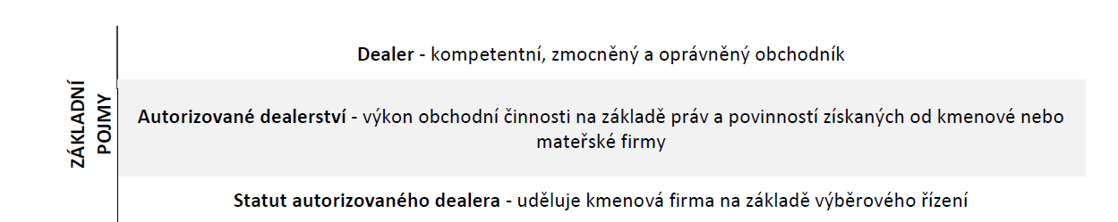
Podnikatel a jeho firma jsou pověřeni autorizovaným dealerstvím jinou firmou na základě smlouvy o autorizovaném dealerství.
Tato forma spolupráce ¨není nějak precizně vymezena ani upravena v žádné právní formě. Záleží čistě jen na vnitřních předpisech firmy a konkrétním vypracování smlouvy na tento typ spolupráce v podnikání.
Smlouvou na tento typ podnikání získává podnikatel práva na výkon své činnosti a na straně druhé musí plnit povinnosti obchodního partnera firmy, která ho pověřuje tímto postavením. Jedná se zpravidla o střední až velký výrobní či obchodní podnik, který svými výrobky či zbožím uspokojuje poptávku organizací typu malých a středních podniků.

Slide 29
Výhody autorizovaného dealerství
Činnost obchodního partnera tedy spočívá v uspokojování poptávky na spíše geograficky menším území. Tam je totiž zapotřebí pracovat s menším množstvím výrobků, zboží nebo služeb, což bývá pro pokrytí poptávky velkou firmou neekonomické.
Mateřská firma prodává autorizovanému dealerovi své výrobky, zboží či služby za výhodné ceny, zásobuje ho reklamními předměty, vzorky, školí ho apod. ve všech smluvních aktivitách.
Dealer jednoznačně respektuje doporučení týkající se skaldu, prodejních cen, účastní se školení apod. a sní používat autorizované dealerství, což má pozitivní vliv na zákazníky.
Jednou z metod řízení, které mají značný význam pro malé a střední podnikání je outsourcing.

Slide 30
OUTSOURCING
Dlouhodobé převedení vybraných služeb na externí poskytovatele, a to i včetně delegování odpovědnosti za jejich provádění.
Jde tedy o vyčlenění vybraných aktivit podnikání pro externí specializovanou firmu.
Ve většině případů je hlavní motivací této činnosti z pohledu zadávající firmy úspora nákladů, kvalitnější služby a také faktor času. Je třeba dodat, že se v těchto případech jedná o specializované firmy, které mají k této činnosti vyškolený personál a daleko více technických prostředků než zadávající firma.
Podstatou outsourcingu je vytěsňování určitých, předem vybraných podnikových činností z vlastního podniku a jejich smluvní zabezpečení u cizích společností, tedy u externího poskytovatele požadovaných služeb.

Slide 31
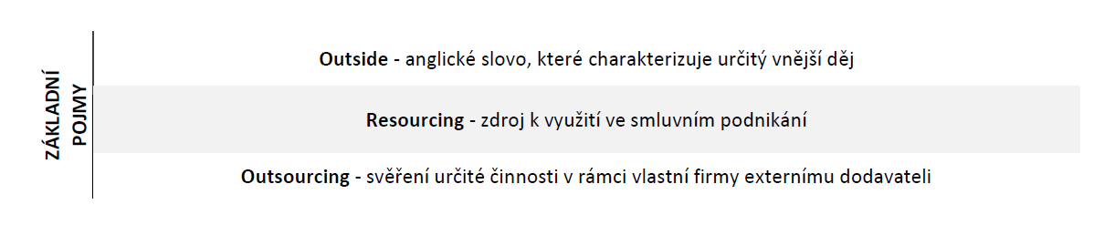
Dnešní podnikatelské prostředí v sobě schovává plno problémů, které si jednak svým přístupem a chováním zavinili sami podnikatelé, ale také existuje celá řada faktorů, které vyplynuly ze situace na trhu a ekonomiky a z proběhlé ekonomické krize.
Tyto faktory přinášejí pro podnikatele mnoho dynamických změn a firmy, které se pohybují v tomto prostředí, musí čelit stále více konkurenčním tlakům.
Všechny změny v ekonomice znamenají zrychlení obrátek zboží, inovaci nových technologií a rychlé reagování na služby, které jsou schopny konkurenční výzvy a tlaky ustát.

Slide 32
DŮVODY VYUŽITÍ OUTSOURCINGU V PODNIKU:
firma se může soustředit pouze na svoji prioritní činnost
získává přístup k technice a jejím aplikacím na profesionální úrovni
snížení rizika formou jeho sdílení
uvolnění zdrojů pro využití k jiným činnostem
uvolnění finančních prostředků
snížení nákladů
nedostupnost interních zdrojů

Slide 33
PŘÍNOSY OUTSOURCINGU PRO ZÁKAZNÍKY:
zkvalitnění řídící práce – znamená, že prostřednictvím outsourcingu se zákazník dostává ke špičkovým technologiím na světové úrovni a jejich aplikaci a používání řídícími pracovníky v reálném čase má pozitivní vliv na kvalitu a rychlost celého rozhodovacího procesu.
ekonomický přínos – představuje úsporu finančních prostředků vynakládaných na lidské a materiální zdroje, které se po aplikaci outsourcingu mohou přesunout do jiných oblastí hospodaření firmy.
variabilita a univerzálnost – outsourcing se dá provozovat buď jako součást globálně instalované podnikové informační soustavy nebo také samostatně a tím přizpůsobit individuálním požadavkům zákazníka.

Slide 34
odpovědnost a záruka – je v těchto vztazích zajištěna smluvním rámcem. Ten stanovuje jednoznačně odpovědnost a záruky mezi dodavatelem služeb a zákazníkem.
produktivita a kvalita služeb – bývá zpravidla vyšší, protože outsourcingová společnost může své služby přizpůsobovat rychle se měnícímu prostředí.
plynulý přechod na outsourcing – se uskutečňuje bez problémů, a sice najednou nebo po etapách s minimem negativních dopadů na zákaznickou firmu.

Slide 35
FAKTORY OUTSOURCINGU
úspora času a energie
přístup ke stále novým poznatkům od outsourcingové firmy
přenesení zodpovědnosti na poskytovatele služby
profesionalita a kvalita
snížení nákladů
zaměření se pouze na vlastní činnost

Slide 36
PROCES OUTSOURCINGU A JEHO FÁZE:
1. Fáze – firma se musí rozhodnout, jaké činnosti bude outsourcovat a poté je vhodné sestavit harmonogram jeho zavádění
2. Fáze – firma musí vybrat ty činnosti, které bude outsourcovat a určit pořadí jeho nasazení včetně časového rozvrhu
3. Fáze – výběr poskytovatele služby
4. Fáze – sepsání smlouvy s přesnou definicí rozhraní mezi firmou a poskytovatelem
5. Fáze – předání relevantních aktivit, kompetencí, dat a odpovědnosti
6. Fáze – způsob řízení vztahu mezi smluvními partnery
7 . Fáze – ukončení spolupráce (dobrovolné, nedobrovolné)

Slide 37
Nejčastějšími problémy v outsourcingu jsou:
personální kvalita poskytovatele
únik informací a následně možné zneužití daných informací konkurencí
nekvalitní nebo pozdě odvedená práce
nedodržování smluvních podmínek
nedůvěra nebo naopak bezmezná důvěra bez příslušné kontroly
nepřehlednost na trhu poskytovatelů
nedodržování smluvních termínů

Slide 38
CELNÍ POLITIKA V MALÉM A STŘEDNÍM PODNIKÁNÍ
Malé a střední podniky většinou nedisponují odbornou a kvalifikovanou pracovní silou pro řešení celní politiky podnikání.
Do roku 1990 mělo Československo platný celní sazebník schválený v GATT.
V roce 1991 bylo ze strany ČR přistoupeno k restrukturalizací celního sazebníku a změně celních sazeb.
Další vývoj v celní oblasti byl dán jednak celkovou liberalizací mezinárodního obchodu a jednak asociačními dohodami s Evropskou unií. Díky těmto dohodám, byly odstraňovány překážky obchodu s průmyslovými a zemědělskými výrobky.
Ing. Lenka Prachařová, Ph.D.

Slide 39
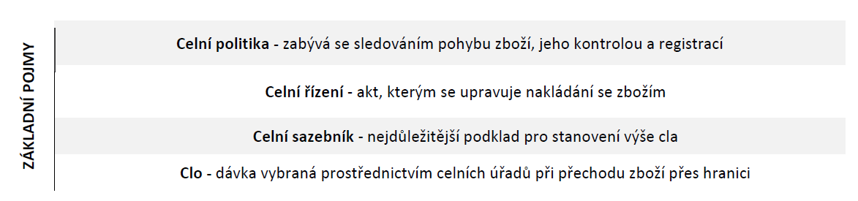
Celní politika každého státu se zabývá sledováním pohybu zboží, jeho kontrolou a registrací s cílem chránit ekonomické zájmy dané země a uplatňuje se při obchodování se zahraničními subjekty.
Clo plní dvě funkce:
fiskální – zde je clo chápáno jako příjem do státního rozpočtu
obchodně-politickou – zde je clo chápáno jako podpora dovozu nebo vývozu

Slide 40
Obchodně-podnikatelské hledisko může dále clo členit na:
smluvní cla – výše cla je určena na základě smluv mezi jednotlivými státy
všeobecná cla – daná pevnou procentní sazbou na daný výrobek
preferenční cla – zvýhodněné sazby pro dovoz z určitého státu
fiskální clo – daň na dovážené zboží, většinou luxusního charakteru
ochranné clo – slouží k ochraně tuzemských výrobců a jejich produkcí před zahraniční konkurencí

Slide 41
- Clo je prvek celní politiky
Český celní zákon rozlišuje tyto druhy cla:
dovozní – vybírá se nejvíce a podléhá mu dovážené zboží
vývozní – se až na výjimky neuplatňuje, protože je považováno za „brzdu“ exportu
antidumpingové – rozumí se jím clo vybírané z dováženého zboží, které je předmětem dum-pingu
vyrovnávací – rozumí se zvláštní clo vybírané za účelem vyrovnání prémie nebo subvence, která byla přímo nebo nepřímo poskytnuta na výrobu výrobku nebo vývoz zboží
odvetné – rozumí se jím přirážky k celním sazbám, případně zavedení dalšího cla se stanovuje na přechodnou dobu

Slide 42
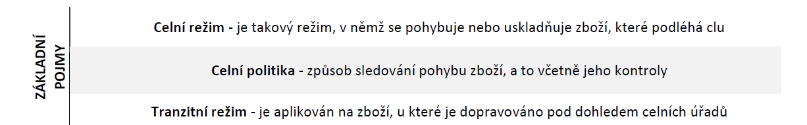
CELNÍ SKLADY MALÉM A STŘEDNÍM PODNIKÁNÍ
Dalším ze způsobů podnikání malých a středních podniků je za pomoci systému celních skaldů, které mohou podnikateli usnadnit a realizovat jeho obchodní aktivity.
Celním skaldem rozumíme zajištěné prostranství, objekt nebo prostor, v němž se zboží uskladňuje za podmínek stanovených celním úřadem.
Celní sklad je možno provozovat jen na základě povolení, jež žádost osoby, která ho che provozovat, uděluje celní úřad, v jehož územním obvodě se má celní sklad nacházet. Povolení provozovat celní skald může získat pouze občan ČR
Ing. Lenka Prachařová, Ph.D.

Slide 43
U zboží uskladněných v celním skaldu se neplatí clo ani daň z přidané hodnoty, protože patří do skupiny celních režimu s podmíněným osvobozením od cla.
Celní řízení je směřováno u celního úřadu ke konečnému rozhodnutí, zda zboží bude nebo nebude propuštěno do navrženého celního režimu a pokud ano, tak za jakých podmínek.
Lze definovat dva druhy celních skladů:
celní sklad soukromý – je celní sklad, kde je provozovatel skladu a osoba, pro kterou je zboží uskladňováno, je jedna a tatáž osoba.
celní sklad veřejný – je celní sklad, kde skladovatel – provozovatel skladu a osoba, pro kterou je zboží uskladňováno, jsou rozdílné firmy, z nichž jedna se profesionálně zabývá provozováním veřejného skladu

Slide 44
Výhody provozování celního skladu
možnost dovézt velké množství zboží ze zahraničí bez nutnosti bezprostředně po dovozu uhradit celní dluh (clo, spotřební daň a daň z přidané hodnoty).
možnost rozložení platby celního dluhu na dílčí, menší platby spojené s dílčími realizacemi (vyskladnění zboží ze skladu).
výhody soukromého celního skladu zahrnují možnost ovlivňování režijních nákladů z provozu soukromého celního skaldu do ceny uskladněného zboží.
výhody veřejného celního skladu zahrnují výhody jednak pro provozovatele a jednak pro osoby, které ve skladu uskladňují zboží.

Slide 45
Nevýhody provozování celního skladu
omezená elasticita rychlého vyskladnění. Ta je závislá od rychlosti celního řízení na celním úřadu, zajištěním maximálního celního dluhu za zboží.
trvale finančně vyšší plnění, než by při běžných jednotlivých dovozech byl celní dluh.
nevýhody soukromého skaldu spočívají v rizicích, že použití zboží uloženého v tomto skladu je podmíněno jeho předchozím vyclením a uvolněním z celního skladu.
nevýhody veřejného celního skladu, lze zde zařadit malou výnosnost tohoto druhu podnikání, neboť veřejný celní sklad patří do služeb s malou rentabilitou.

Slide 46
10.
NEZISKOVÉ ORGANIZACE

Slide 47
NEZISKOVÉ ORGANIZACE
Nestátní neziskové organizace jsou právnické osoby založené za jiným účelem, než je dosahování zisku a jeho následným rozdělování mezi oprávněné osoby.
Nestátní nezisková organizace se zakládají za účelem uspokojování potřeb určité skupiny obyvatel či se záměrem dosáhnout určitého cíle.
Pro označení těchto právnických osob se dále užívají pojmy jako „nevýdělečné“, „obecně“ nebo „veřejně prospěšné“, „nevládní“.
Všechny tyto pojmy vystihují podstatu těchto subjektů a vypovídají o jejich charakteru.
Současná právní úprava však žádný z těchto pojmů neužívá ani je nedefinuje.
Ing. Lenka Prachařová, Ph.D.

Slide 48
Typické nestátní neziskové organizace naplňují znaky mezinárodně sdílené definice:
organizovanost (stálá, formalizovaná struktura)
soukromý charakter a nezávislost na státu (soukromoprávnost)
nerozdělování zisku (mezi členy a rozhodující osoby)
samosprávnost (vnitřní struktura)
dobrovolnost (ve smyslu „s účastí dobrovolníků“)
Ing. Lenka Prachařová, Ph.D.

Slide 49
NESTÁTNÍ NEZISKOVÉ ORGANIZACE :
spolky a pobočné spolky (nově podle Nového občanského zákoníku),
nadace a nadační fondy (podle Nového občanského zákoníku).
účelová zařízení církví, zřizované církvemi a náboženskými společnostmi (podle zákona č. 3/2002 Sb., o svobodě náboženského vyznání a postavení církví a náboženských společností)
obecně prospěšné společnosti (podle zákona č. 248/1995 Sb., o obecně prospěšných společnostech nyní již zrušeného; existující obecně prospěšné společnosti však podle něj stále fungují)
ústavy (podle Nového občanského zákoníku)
školské právnické osoby, registrované Ministerstvem školství, mládeže a tělovýchovy a zahrnující ve významné převaze také církevní školy

Slide 50
Členění nestátních neziskových organizací podle jejich funkce:
servisní nestátní nezisková organizace
advokátní nestátní nezisková organizace
zájmové nestátní nezisková organizace
filantropické nestátní nezisková organizace
Servisní nestátní neziskové organizace
poskytují přímé služby svým klientům, tedy přímo řeší veřejné problémy
patří zde nestátní neziskové organizace poskytující sociální služby, nestátní neziskové organizace v oblasti zdravotnictví a sociálního začleňování nebo v oblasti rozvojové spolupráce a humanitární pomoci

Slide 51
Advokátní nestátní neziskové organizace
bojují za práva vymezených skupin či vybraných veřejných zájmů
jejich činnost spočívá v prosazování změn nebo naopak bránění změnám vůči veřejným nebo soukromým institucím
mají významnou roli v prosazování principu rovnosti a nediskriminace, v ochraně menšinových zájmů a veřejného zájmu, jako je ochrana zdraví, životního prostředí nebo práv spotřebitelů
Filantropické nestátní neziskové organizace
podporují finančně i hmotně veřejně prospěšné aktivity
typicky se jedná o nadace a nadační fondy

Slide 52
Zájmové nestátní neziskové organizace
jsou vůbec nejpočetnější skupinou nestátní neziskové organizace v českém neziskovém sektoru
zaměřují se na organizování zájmové činnosti buď výhradně pro své členy, nebo s přesahem do širší veřejnosti, kdy se jejich aktivity blíží službám poskytovaným určitým skupinám
typicky do této skupiny patří nestátní neziskové organizace v oblasti sportu a kultury či tradiční venkovské zájmové spolky

Slide 53
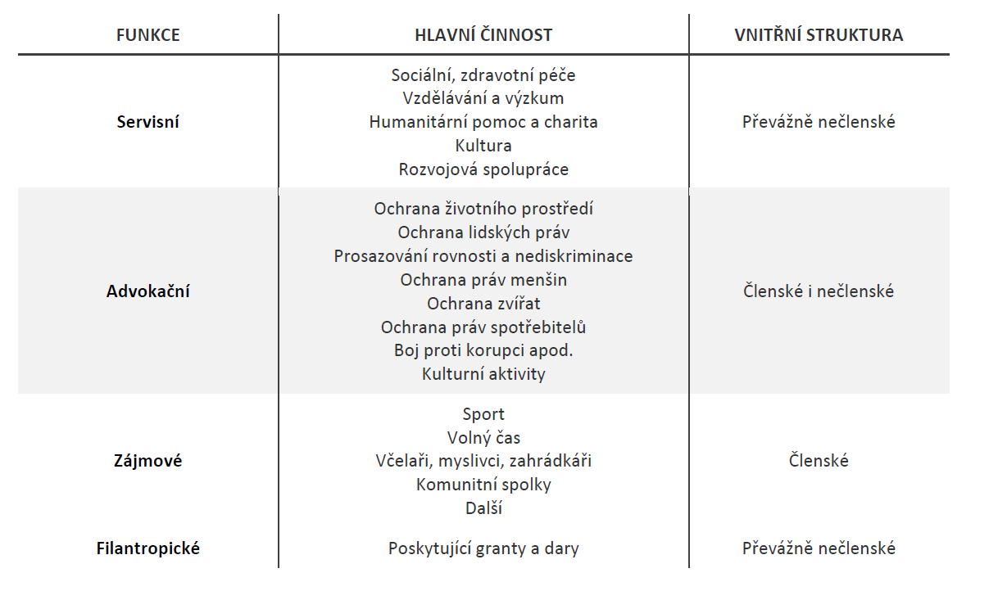

Slide 54
FUNKCE NEZISKOVÉHO SEKTORU V ČR
participativní role – je velmi významnou funkcí tohoto sektoru. Neziskové organizace dávají možnost lidem vyjadřovat své názory, zájmy nebo řešit problémy skrze ně.
servisní role – neméně významnou rolí, je zajišťování široké škály služeb pro veřejnost (servisní funkce). Služby jsou produkovány nejen pro nejrůznější skupiny, ale i pro celou společnost.
inovační role – na rozdíl od tržního nebo státního sektoru, přináší nové často neověřené formy pomoci. Tato role je daná tím, že neziskové organizace pružněji reagují na nové problémy, na které zatím není znám spolehlivý postup řešení.
školící role – tím, že neziskové organizace umožňují vyjádření názorů svých členů. Jednotlivci se učí poznávat další názory, rozvíjet se a reprezentovat, čímž pomáhají lidem vytvářet jejich sociální kapitál
ochrana práv – neziskové organizace se snaží prosazovat změny ve společnosti, které jsou v zá-jmu všech. Často tak hrají roli zprostředkovatele mezi občany a státem.

Slide 55
PODNIKATELSKÁ ETIKA
Etika (ethos – mrav), někdy také nazývaná teorií morálky, se řadí mezi filozofické disciplíny.
Etika jako věda se zabývá zkoumáním morálky případně morálně závažného jednání a norem.
Mravní jednání v sobě vždy obsahuje odpovědnost a oprávněnost, což je spojeno se svobodou volby, což je jedno ze základních práv každého člověka.
Etika je disciplínou praktické filozofie, což se vyznačuje tím, že etika podrobně zkoumá celou řadu hodnot a principů, které usměrňují naše jednání v takových situacích, kdy existuje možnost volby prostřednictvím zpravidla naší svobodné vůle.
Ing. Lenka Prachařová, Ph.D.

Slide 56
Etika se dělí na další disciplíny:
etiku pozitivní – ta se především zabývá zkoumáním stávající stavu
etiku normativní – zkoumá stávající stav ve spojitosti s optimálním stavem
etiku ctnosti
etiku povinnosti
etiku užitku
etiku odpovědnosti
Ing. Lenka Prachařová, Ph.D.

Slide 57
VÝZNAM ETIKY PRO PODNIKATELE
Na podnikatelskou etiku lze nahlížet jako na proces etických norem a principů, který zasahuje do jakéhokoli podnikatelského rozhodnutí, případě i do specifických oblastí podnikání.
Proto je nutné již při formulaci podnikatelských cílů, záměrů a strategií podniku s ní naprosto počítat a zcela ji zahrnovat do svých plánů.
S etikou v podnikání se nemůže počítat pouze jen jako s dodatkovou činností, ale jako samotnou nosnou základnou podnikání. Podnikatelské prostředí je přímo založeno na tom, že každý podnikatel, každá společnost očekává etické chování od ostatních.
Vždyť bez etiky, bez dodržování základních morálních pravidel, by nebylo možné uskutečnit žádný obchod, případně uskutečnit obchod jen velice obtížně a zdlouhavě.

Slide 58
V současné době společenská odpovědnost není již výsadou jenom velkých firem, případně firem nadnárodních.
I společnosti malé a střední si uvědomují, jak jejich činnost může ovlivňovat své okolí a snaží se proto vyvíjet takové aktivity, které mají v podstatě vyjádřit odpovědnost vůči svým zaměstnancům, zákazníkům a dalším zainteresovaným subjektům, případně mají zmírnit negativní dopady různých firemních aktivit na ekologii nebo na kvalitu života obyvatelstva.

Slide 59
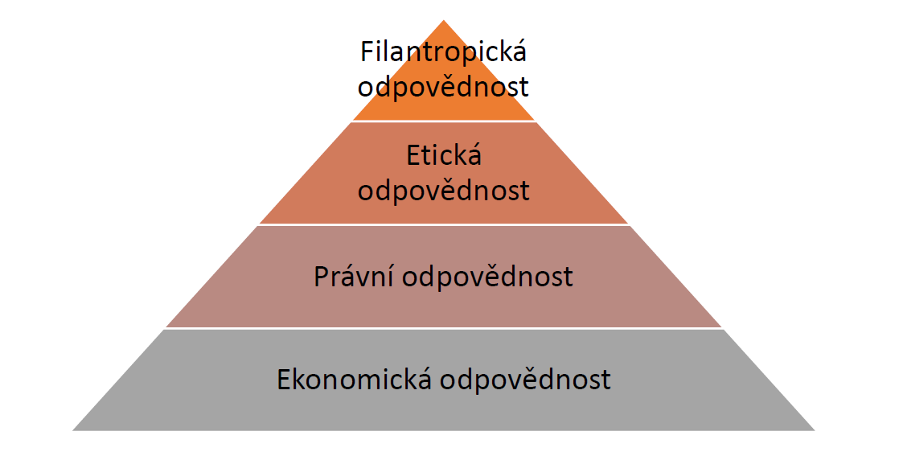
TYPY SOCIÁLNÍ ODPOVĚDNOSTI PODNIKŮ

Slide 60
Základem všeho je ekonomická odpovědnost, kde podnik především musí dbát na to, aby jeho zisk byl takový, aby dokázal přežít a bylo možné dál rozvíjet své podnikání.
Právní odpovědnost je především očekávání společnosti, že firma bude podnikat v souladu s platnými zákony dané země, kde společnost působí. Vždy se věřilo, že na základech ekonomické a právní odpovědnosti vyrůstá každá firma, a že bez těchto dvou pilířů není možné podnikat.
K uvedeným navíc ještě současnost dodává odpovědnost etickou a filantropickou. Zatímco etická odpovědnost zahrnuje přístup podniků k etickým a morálním normám, které jsou nastaveny společností, filantropická odpovědnost posunuje celé vnímání na mnohem vyšší úroveň.

Slide 61
SOCIÁLNÍ ODPOVĚDNOST PODNIKŮ
Sociální odpovědnost podniků (Corporate Social Responsibility), souvisí i se sociální odpovědnosti zákazníků (Customer Social Responsibility).
Bylo by naivní se domnívat, že, jedna skupina se bude chovat zodpovědně a druhá ne a vše bude v pořádku. Pokud zákazníci požadují odpovědnost od firem, musí se i oni (zákazníci) chovat zodpovědně. Jinak hrozí zhroucení celého systému, zhroucení tržního prostředí a nastolení chaosu.

Slide 62
Fair trade
Příkladem skloubení sociální odpovědnosti firem a zákazníků může být projekt Fair trade.
Motto fair trade je velmi jednoduché: „lidé si za svou práci zaslouží dostat dobře a spravedlivě zaplaceno“.
Možná to připadá samozřejmé, ale není tomu tak. Není výjimkou, že v řadě zemí, které svět zásobují kávou, čajem, tropickým ovocem nebo třeba kakaem, nedostávají pěstitelé téměř ani tolik prostředků, kolik potřebují pro jejich pěstování! Důvody jsou různé, ale mimo jiné jde o chování nadnárodních firem, nespravedlivé nastavení mezinárodního obchodu nebo nedostatek vzdělání a zdrojů na straně pěstitelů.

Slide 63
Právě z tohoto popudu, z nerovnosti na trhu a z nedodržování základních etických principů, vznikly organizace jako World Fair Trade Organization (WFTD) nebo Fairtrade International (FI).
Organizace slouží jako prostředník nebo lépe řečeno garant toho, že spojí několik skupin do hospodářského partnerství.
Na jedné straně pěstitelé (ale i řemeslníci) dostanou za své produkty zaplaceno spravedlivou cenou, na straně druhé kooperující firmy si zvyšují svůj sociální kredit a získávají benefit v podobě větší konkurenceschopnosti na trhu.
Myšlenka fair trade ale není založena pouze na etickém jednání v podnikání. Další velmi důležitou složkou je dlouhodobě udržitelné životní prostředí.
Fairtradoví pěstitelé se snaží o dlouhodobě udržitelnou produkci a nepoužívají agrochemikálie preventivně, ale jen v případě, že se potýkají se škůdci nebo nemocemi.

